Slide 1


Презентация на тему «Язык программирования Python»

Slide 2
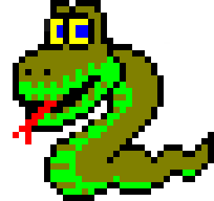
Основная информация
Python (в русском языке распространено название питон)— высокоуровневый язык программирования общего назначения, ориентированный на повышение производительности разработчика и читаемости кода. Синтаксис ядра Python минималистичен. В то же время стандартная библиотека включает большой объём полезных функций.

Slide 3
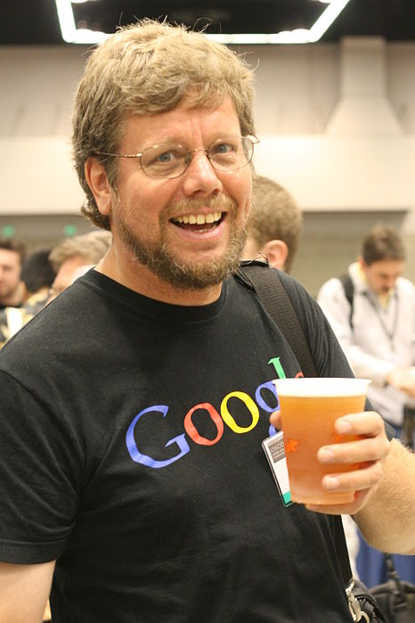
История
Разработка языка Python была начата в конце 1980-х годов сотрудником голландского института CWI Гвидо ван Россумом. Для распределённой ОС Amoeba требовался расширяемый скриптовый язык, и Гвидо начал писать Python на досуге, позаимствовав некоторые наработки для языка ABC (Гвидо участвовал в разработке этого языка, ориентированного на обучение программированию). В феврале 1991 года Гвидо опубликовал исходный текст в группе новостей alt.sources. С самого начала Python проектировался как объектно-ориентированный язык.

Slide 4
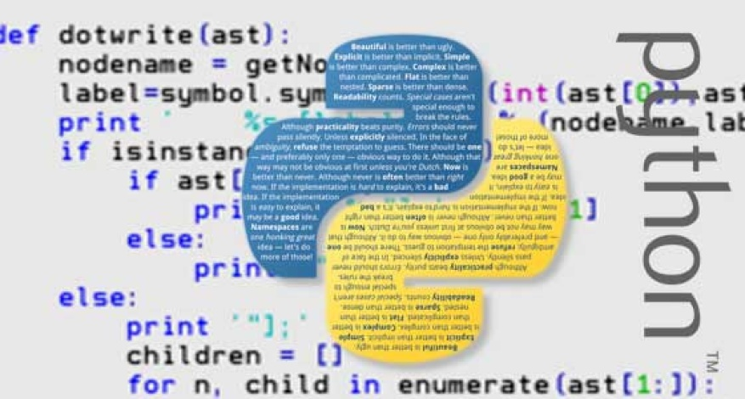
Типы и структуры данных
Python поддерживает динамическую типизацию, то есть тип переменной определяется только во время исполнения. Поэтому вместо «присваивания значения переменной» лучше говорить о «связывании значения с некоторым именем». В Python имеются встроенные типы: булевый, строка, Unicode-строка, целое число произвольной точности, число с плавающей запятой, комплексное число и некоторые другие. Из коллекций в Python встроены: список, кортеж (неизменяемый список), словарь, множество и другие. Все значения являются объектами, в том числе функции, методы, модули, классы.

Slide 5

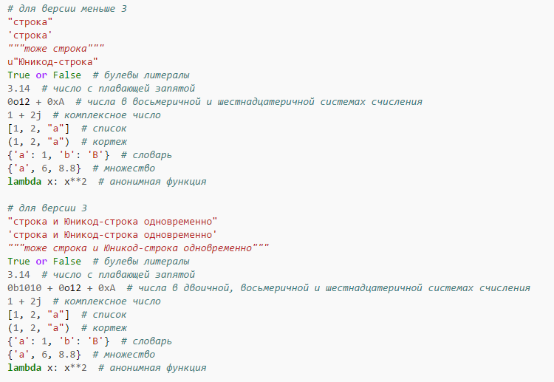
Выражения
Выражение является полноправным оператором в Python. Состав, синтаксис, ассоциативность и приоритет операций достаточно привычны для языков программирования и призваны минимизировать употребление скобок.Отдельно стоит упомянуть операцию форматирования для строк (работает по аналогии с printf() из Си), которая использует тот же символ, что и взятие остатка от деления:

Slide 6

Сравнение с другими языками
Наиболее часто Python сравнивают с Perl и Ruby. Эти языки также являются интерпретируемыми и обладают примерно одинаковой скоростью выполнения программ. Как и Perl, Python может успешно применяться для написания скриптов (сценариев). Как и Ruby, Python является хорошо продуманной системой для ООП.

Slide 7

Недостатки
Низкое быстродействие
Невозможность модификации встроенных классов
Глобальная блокировка интерпретатора (GIL)

Slide 8

Python Enhancement Proposal («PEP») — это документ со стандартизированным дизайном, предоставляющий общую информацию о языке Python, включая новые предложения, описания и разъяснения возможностей языка. PEP предлагаются как основной источник для предложения новых возможностей и для разъяснения выбора того или иного дизайна для всех основных элементов языка. Выдающиеся PEP рецензируются и комментируются Гвидо ван Россумом, имеющим в проекте статус «великодушного пожизненного диктатора».

